Slide 1
Em Direção a uma Métrica de Qualidade e Manutenibilidade de Código CSS
Victor Carneiro Salvador
Orientador: Prof. Flávio Coutinho

Slide 2



Surgimento da Web:
HTML
HTTP
Navegadores
Servidor
Padrões fundamentais da W3C:
HTML
JavaScript
CSS
Tim Berners-Lee
Håkon Wium Lie
Contextualização
Notes:
Surgimento -> qual a motivação?
W3C -> porque...
Popularização -> grande utilização -> grande número de páginas web PROXIMO

Slide 3
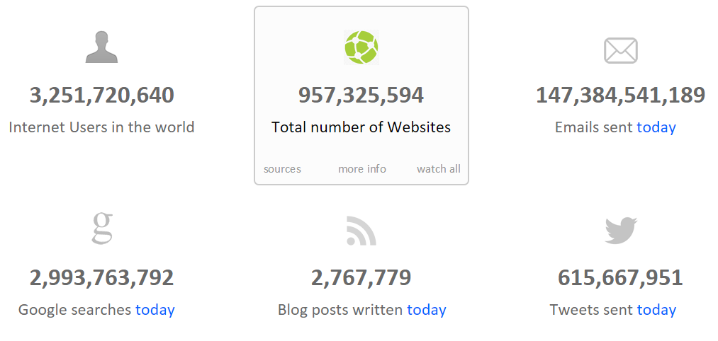
Número de Websites online
Fonte: http://www.internetlivestats.com/ - Acessado em 24/11/2015
Contextualização
Notes:
Não é exagero dizer que existem no mínimo 957,325,594 milhões de folhas de estilo CSS.

Slide 4


Falsa simplicidade do CSS;
Conflito e efeitos colaterais do CSS.
Contextualização
Notes:
CSS não é linguagem de programação
CSS tem sintaxe simples, mas isso não significa que é fácil de projetar e desenvolver
O CSS se aplica à todo o HTML no qual for incluído -> apesar de ser ter sido projetado para isso pode causar efeitos colaterais indesejados

Slide 5


Escassez de trabalhos sobre a manutenibilidade de CSS;
Não existe definição do conceito de qualidade de código CSS;
Não existe, também, uma métrica de qualidade para CSS;
McPherson (2014):
As pessoas são descuidadas com seus códigos CSS;
Folhas de estilo bem conservadas podem resolver os problemas mais comuns;
Necessidade da Métrica.
Justificativa
Notes:
Não encontramos trabalhos que definem qualidade de código CSS
Não encontramos métrica de qualidade
2014 relatório sobre uso do CSS on the wild

Slide 6


Identificar os aspectos de qualidade do CSS;
Analisar esses aspectos levantados e propor uma medida para a manutenibilidade da folha de estilo;
Avaliar a relevância da métrica proposta a outros indicativos de manutenibilidade de código.
Objetivos
Notes:
Para se determinar uma métrica desde o início, identificamos essas três necessidades.
O que é qualidade CSS.
Analisar os aspectos de qualidade e propor uma métrica.
Calcular a métrica proposta e compará-la com outra forma de identificar a manutenibilidade de um código CSS.

Slide 7
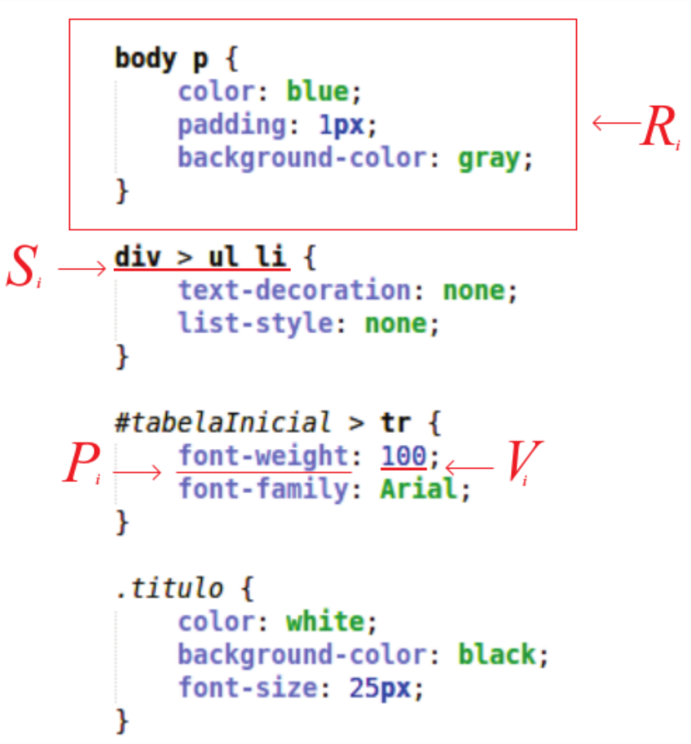

Exemplo de CSS
CSS:
Regras:
Seletor
Propriedade
Valor
Efeito Cascata:
Importância
Localização
Especificidade
Posição no Arquivo
Qualidade de Software Clássico:
Tamanho do código
Legibilidade
Complexidade
Fonte: Próprio autor
Fundamentação Teórica
Notes:
Sua construção é simples Regra -> Seletor -> Propriedade:Valor
A ordem de precedência de aplicação -> Efeito Cascata
Da qualidade de software clássica encontramos equivalência para os seguintes parâmetros

Slide 8
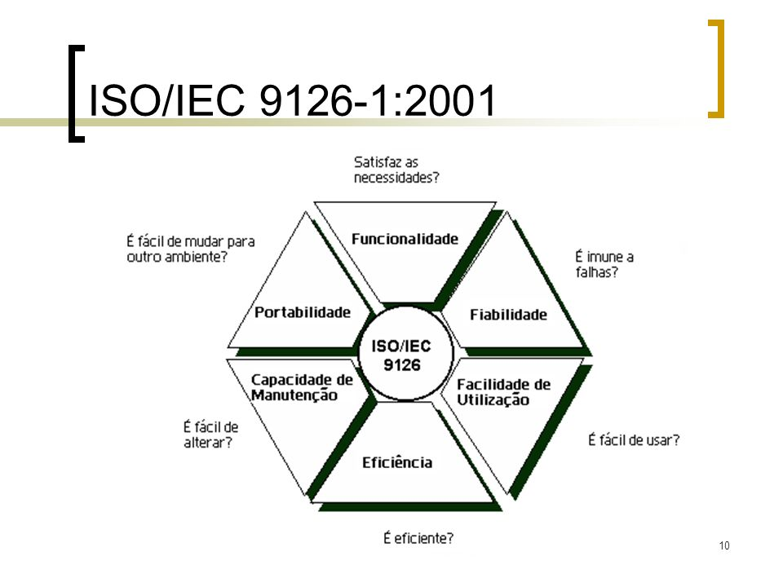

Poucos trabalhos abordam qualidade de código CSS;
Lie (2005)
Keller e Nussbaumer (2010)
Mesbah e Mirshokraie (2012)
Representação gráfica dos atributos de qualidade da ISSO/IEC:9126
Fonte: http://slideplayer.com.br/slide/331281/
Trabalhos relacionados
Notes:
ISO 9126 – define manutenibilidade como atributo de qualidade.
Hakon Lie, o fundador do CSS -> construção do CSS -> necessidade -> erros conhecidos.
Keller -> Abstractness (ou abstração)
Mesbah -> construção de uma ferramenta de analise automática

Slide 9

Identificação dos aspectos de qualidade:
Questionário Exploratório: 27 respondentes
Proposta da Métrica:
Análise do questionário
Identificação dos critérios de avaliação
Construção da ferramenta de cálculo automático.
Experimento para avaliação da métrica.
Metodologia
Notes:
Trabalho executado em 3 etapas.
1ª -> para identificar os aspectos de qualidade -> construção do questionário com 3 seções

Slide 10

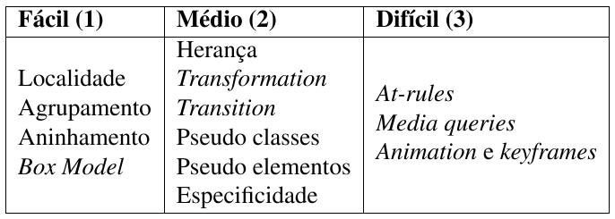

Identificação do perfil dos respondentes:
Iniciante ≤ 12
Intermediário ≤ 20
Avançado > 21
Classificação das características CSS e nível de proficiência
Fonte: Próprio autor
Construção do Questionário
Notes:
Primeira seção do questionário -> identificar o nível de proficiência do respondente
Tivemos que escolher entre: perguntar diretamente, tempo de experiência e identificar aspectos da linguagem que estão familiarizados
Nível de proficiência = Somatório dos pontos dos aspectos conhecidos

Slide 11
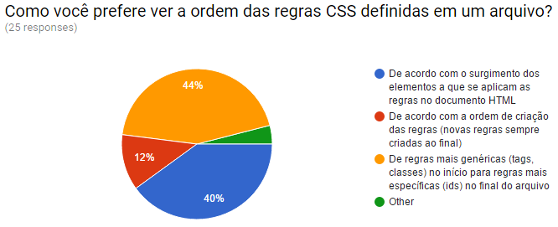
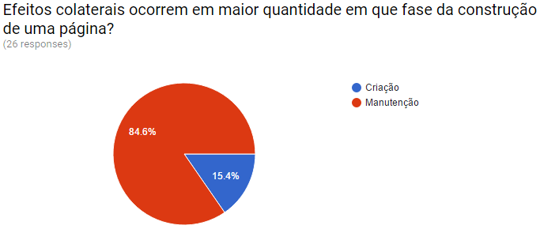

Identificação dos aspectos de qualidade
Resultados de duas das questões exploratórias
Construção do Questionário
Notes:
A segunda parte consistia de uma série de questões exploratórias, algumas de múltipla escolha e outra discursivas.
O objetivo aqui era de tentar identificar os aspectos do CSS que compõem a qualidade e quais as situações em que ocorrem efeitos colaterais
Maioria das respostas tinha a ver com: organização do HTML, organização do CSS e legibilidade do CSS.
Não DEFINIMOS a qualidade de código CSS -> encontramos evidências que mostram que a legibilidade é um atributo de qualidade de peso.

Slide 12
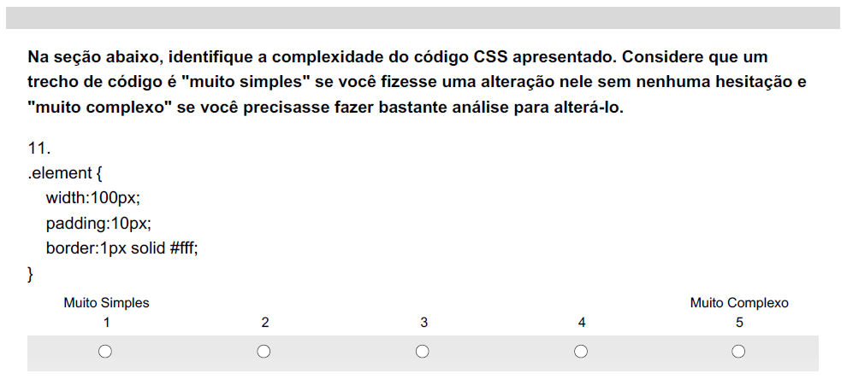
Questões de escala
Exemplo de questão de escala
Fonte: Próprio autor
Construção do Questionário
Notes:
3ª -> identificar a partir de trechos de código a dificuldade de se dar manutenção.
Cada uma das 16 questões foi construída para analisar um aspecto da linguagem que pode causar dificuldade
Com base na minha experiência e na literatura estudada

Slide 13
Identificação dos aspectos de qualidade:
Questionário Exploratório: 27 respondentes
Proposta da Métrica:
Definição dos critérios de manutenibilidade
Construção da ferramenta de cálculo automático
Experimento para avaliação da métrica.
Metodologia
Notes:
2ª -> saída do questionário para validar os critérios propostos -> os pesos -> forma de calcular -

Slide 14

Tabela com peso de cada critério avaliado
Critério | Peso
Seletores raros: {[^=], [$=], ~, +,>} | 3
Agrupamentos | 2,8
Aninhamento | 2,8
Propriedade simplificada | 3,2
Pseudo elementos | 2,8
Seletor com mais de 35 caracteres | 3
At-rules | 2,8
Media queries | 3,8
Prefixos: {-webkit, -ms, etc.} | 4,2
Clausula :not | 3,8
Complexidade do seletor | 4,8
Seletor de localidade: {nth-last-child, first-child, etc.} | 2,6
Critérios de manutenibilidade
Fonte: Próprio autor
Criação da Métrica
Notes:
Durante a construção do questionário tínhamos em mente algumas características do CSS
A partir dos resultados do questionário definimos a complexidade em dar manutenção deles
Assim podemos definir os 12 critérios de manutenibilidade que comporiam o cálculo de nossa métrica
Média dos resultados das questões de complexidade em dar manutenção definiu os pesos

Slide 15
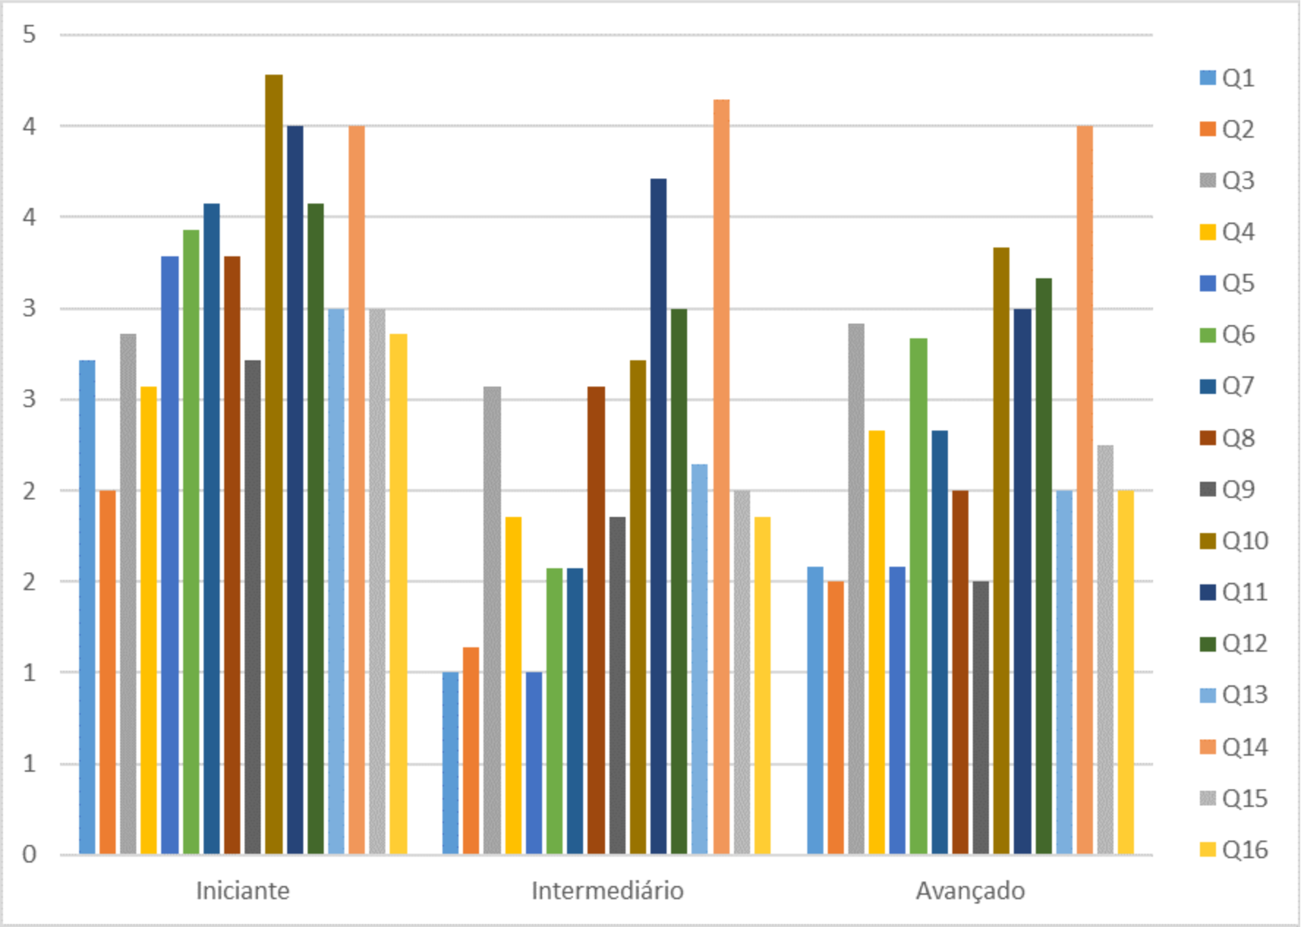
Média de dificuldade por nível de proficiência em cada uma das questões de escala.
Cálculo dos Pesos
Fonte: Próprio autor
Criação da Métrica
Notes:
O cálculo dos pesos -> média dos resultados das questões, ponderada pelo nível de proficiência dos respondentes.
Com objetivo de balancear a dificuldade -> avançado contribui mais e iniciante contribui menos no valor.
Pesos definidos temos que definir a forma de calcular a métrica

Slide 16

Cálculo da métrica
$$Métrica ← \sum_{i=1}^{12}{{critério}_{i}(regra)}$$
Caso Geral
$$critério\left(regra\right)→\#ocorrências∗peso$$
Criação da Métrica
Notes:
Foi considerado então que cada critério avaliaria todas as regras do arquivos -> o critério calcula a contribuição de regra -> o resultado é o somatório de todos os resultados.
O critério calcula para cada regra a sua participação -> caso geral calcula frequência

Slide 17
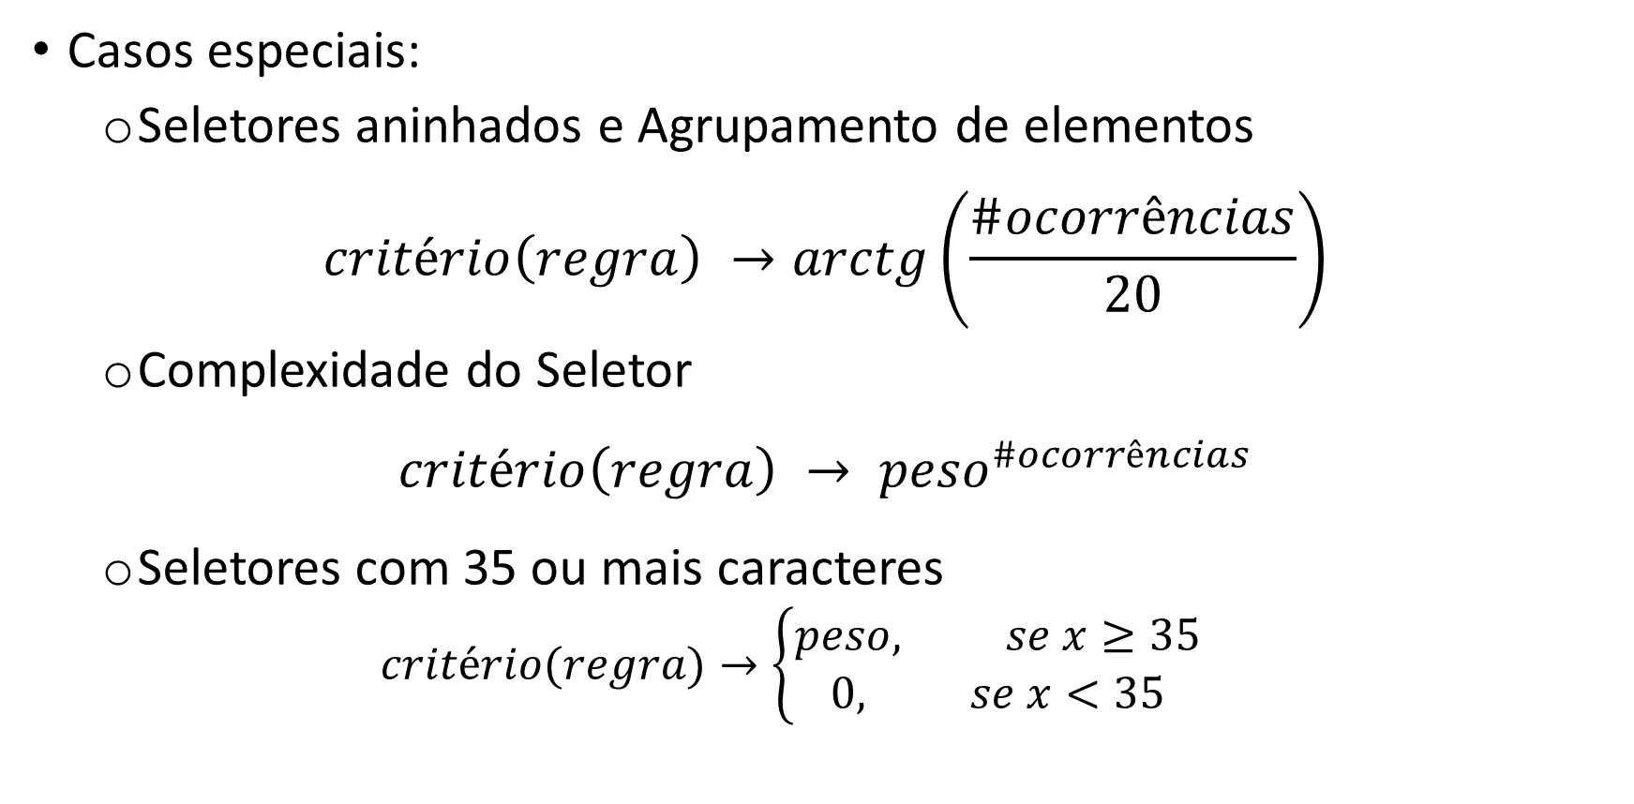
Casos especiais:
Seletores aninhados e Agrupamento de elementos
$$critério\left(regra\right) →arctg\left(\frac{\#ocorrências}{20}\right)$$
Complexidade do Seletor
$$critério\left(regra\right) → {peso}^{\#ocorrências}$$
Seletores com 35 ou mais caracteres
$$critério(regra)→\left\{\begin{matrix}peso, se x≥35 \\ 0, se x<35\end{matrix}\right.$$
Criação da Métrica
Notes:
Caso especial Aninhamento e agrupamento -> nível de saturação -> comportamento da função arctan para determinar essa saturação no nível identificado (20).
A complexidade não possui crescimento linear -> a sua contribuição é exponencial
O comprimento de seletores -> possuíam mais de 35 caracteres (hardlim).
Com essas definições é possível construir a ferramenta de cálculo

Slide 18
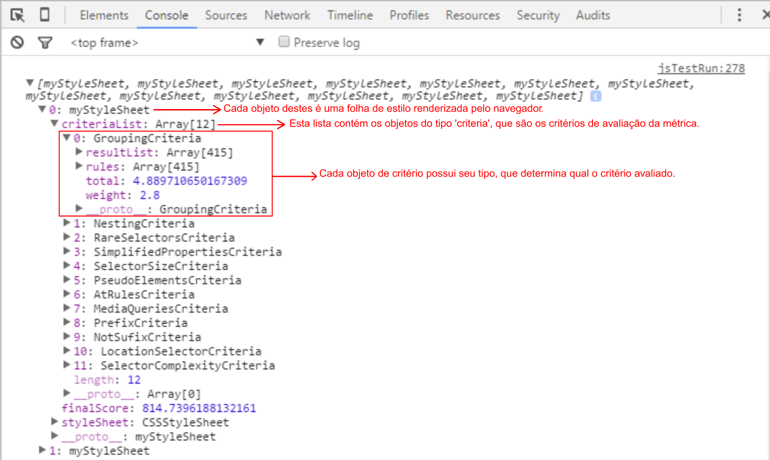

Construído em JavaScript
Execução diretamente no
navegador
Independente do sistema
Fonte: Próprio autor
Cálculo Automático da Métrica
Notes:
Construído em JavaScript.
Executado diretamente no navegador -> o script analisa os arquivos CSS utilizados pela página atual -> calcula a métrica para cada um deles.
Teste independente da aplicação -> podendo ser aplicado em qualquer página web.
(Explicar imagem) cada folha de estilo > lista de critérios > resultados para cada critério

Slide 19
Identificação dos aspectos de qualidade:
Questionário Exploratório: 27 respondentes
Proposta da Métrica:
Análise do questionário
Identificação dos critérios de avaliação
Construção da ferramenta de cálculo automático.
Experimento para avaliação da métrica.
Metodologia
Notes:
3ª da execução -> selecionamos objeto de estudo -> requisitos necessários para executar o experimento
Encontramos somente um: Jenkins

Slide 20
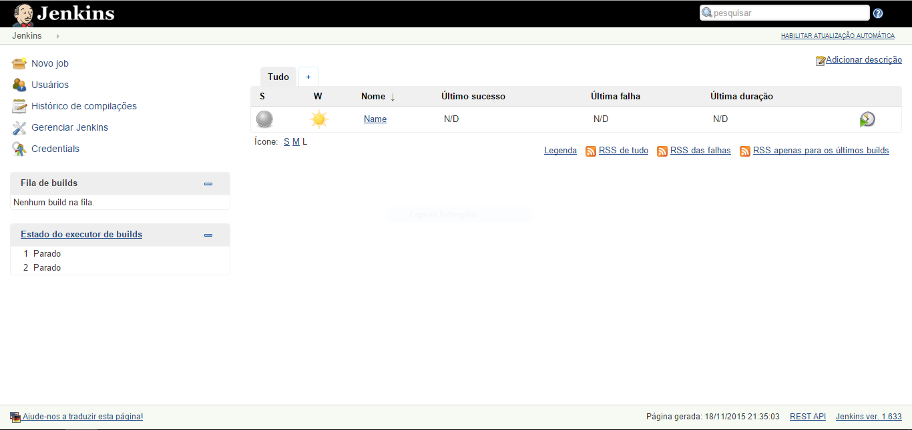


Objeto de Estudo:
Jenkins
Open Source
Uso de CSS
JIRA
Disponibilidade das versões
Resultados
Notes:
O jenkins atendia nossos requisitos por ser: Open Source, CSS raw, JIRA, Disponibilidade das versões

Slide 21
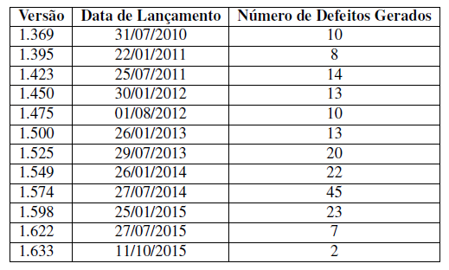
Dados coletados para validação da métrica
Metodologia de Avaliação
Análise temporal
Evolução do número de defeitos
Dados para Teste
2 versões por ano
Query para encontrar os defeitos no JIRA:
issuetype = Bug AND (labels = css OR text ~ CSS)
AND (createdDate >= "2014/01/26" AND createdDate <= "2014/07/27")
Fonte: Próprio autor
Resultados
Notes:
Decidiu-se fazer análise temporal -> não ter outras aplicações para comparar os valores
análise temporal da evolução da métrica -> balisado pelo número de defeitos encontrados
Número de defeitos gerados por cada versão
Selecionando 2 versões por ano -> semestral
Query do JIRA -> issues = defeitos, criado entre [x,y], tag = css, contem texto CSS na descrição
Isso nos permitiu agregar a métrica ano a ano -> comparar com número de defeitos

Slide 22
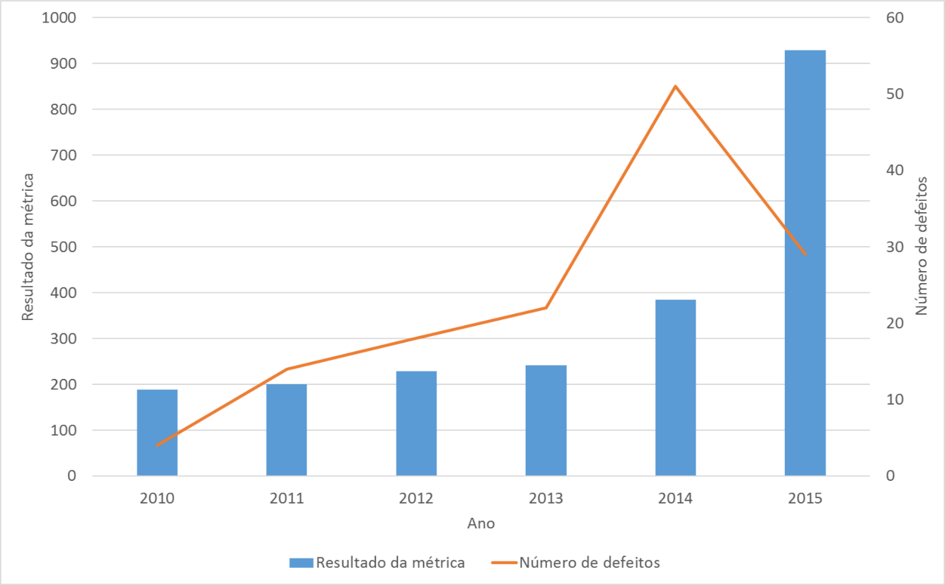
Comportamento da Métrica
Resultado da métrica do style.css em relação ao número de defeitos criados
Fonte: Próprio autor
Resultados
Notes:
Barras em azul = resultado da métrica agregado ano a ano
Linha alaranjada = número de defeitos
Métrica cresce ao longo do tempo -> faz sentido pq código tende a se tornar mais complexo ao longo do tempo (quando não se controla qualidade)
Vários motivos -> adicionar regra sem distinção das que foram depreciadas é um deles
O pico na linha alaranjada representa a mudança de layout
O valor da métrica converge com o número de defeitos

Slide 23
Resultado das métricas para cada versão com perfil de contribuição
Apreciação da Métrica
Fonte: Próprio autor
Resultados
Notes:
Crescimento muito grande no valor para a mudança de layout 2014.2
O critério de complexidade passou a ter maior representação no valor da métrica
Como crescimento é exponencial, aumentou em muito o valor total da métrica

Slide 24
Composição do valor da métrica por cada critério
Apreciação da Métrica
Fonte: Próprio autor
Resultados
Notes:
Podemos identificar aqui a composição da métrica por cada critério.
Podemos ver uma mudança na contribuição de alguns critérios.
Os critérios que mais contribuem até antes da mudança de layout = tamanho do seletor e Pseudo Elementos
Após a mudança de layout outro critério passou a ter participação expressiva = complexidade do seletor
Essa análise é interessante pois nos permite identificar possíveis desbalanceamentos nos pesos de cada critério -> verificar balanceamento da métrica

Slide 25

Principais Contribuições:
Avanço na definição de uma métrica de manutenibilidade de código CSS;
Arcabouço de testes de qualidade do CSS;
Critérios que determinam o cálculo da métrica;
Conclusão
Notes:
Este trabalho representa um avanço na definição de qualidade de código CSS
Não chegamos à uma definição de qualidade CSS, mas fomos capazes de identificar que a legibilidade e a complexidade do código a compõem.
Um passo em direção à definição da métrica -> teste de convergência com outro indicador de manutenibilidade (tempo de correção)
Arcabouço para teste da qualidade de CSS, utilizando novas tecnologias e independente da aplicação.
O arcabouço pode ser utilizado para avaliar outros aspectos de qualidade, além da manutenibilidade.
Os critérios propostos também são uma contribuição, pois identificamos que são relevantes na definição de manutenibilidade de código CSS.

Slide 26

Acompanhar evolução da métrica durante todo o processo de desenvolvimento do software
Avaliação da métrica para codificação em pré-processadores(Sass, Less.js, Stylus, etc.)
Balanceamento dos pesos dos critérios propostos;
Trabalhos Futuros
Notes:
Trabalho futuro mais importante: acompanhamento do processo produtivo.

Slide 27

KELLER, M.; NUSSBAUMER, M. Css code quality: A metric for abstractness or why humans beat machines in css coding. In: Quality of Information and Communications Technology (QUATIC), 2010 Seventh International Conference on the. [S.l.]: IEEE, 2010. p. 116–121. ISBN 978-1-4244-8539-0.
LIE, H. W. Cascading Style Sheets. Tese (Doutorado)—University of Oslo, mar. 2005.
MCPHERSON, A. Quick Left Reports on Internet Performance. 2014. Disponível em: <http://reports.quickleft.com/css>. Acesso em: 21 de agosto de 2015.
MESBAH, A.; MIRSHOKRAIE, S. Automated analysis of css rules to support style maintenance. In: Proceedings of the 34th International Conference on Software Engineering. Piscataway, NJ, USA: IEEE Press, 2012. (ICSE ’12), p. 408–418. ISBN 978-1-4673-1067-3.
Bibliografia

Slide 28
Em Direção a uma Métrica de Qualidade e Manutenibilidade de Código CSS
Victor Carneiro Salvador
Orientador: Prof. Flávio Coutinho

